Slide 1
بسمه تعالی
دانشگاه علوم پزشکی جندی شاپور اهواز
شهرام خمیسی
کارشناس ارشد پرستاری ( گرایش داخلی – جراحی )
پاییز 1401
محاسبات دارویی

Slide 2
تحقیقات متعددی در مورد میزان اشتباهات دارویی انجام شده اند .میزان این اشتباهات بین 66 تا 74 درصد ذکر شده اند . در این میان اشتباهات دارویی ناشی از اشتباه در محاسبه میزان دارو بمیزان 51 درصد بیان شده اند .

Slide 3
برای اطمینان از تجویز دارو با روش استاندارد باید هشت اصل اساسی زیر کامل رعایت شود:
1- داروی صحیح
2- دوز صحیح
3- مددجوی صحیح
4- روش یا راه صحیح
5- زمان صحیح
6- مستند کردن(نوشتن در پرونده)داروهای داده شده
7- تجویز صحیح.درج شفاف نام و جزئیات پزشک تجویزکننده نسخه دارویی
8- پاسخ مناسب به دارو : آموزش به بیمار در ارتباط با دستور دارویی

Slide 4
برخی واحد ها و مقیاس های مورد در استفاده در محاسبه داروها
Pound (Ib) : 450gr : 160 Oz ( ounce )
Pint =½ quart : 16 Oz ( ounce )
1 Oz ( ounce ) : 30 CC : 28.36 gr
1 CUP (لیوان ) : 80 Oz ( ounce ) : 240 CC
1 ( قاشق چایخوری ) Tsp : 5 CC
1( قاشق مرباخوری ) : 7/5 CC
1( قاشق غذاخوری ) Tbsp : 15 CC
1 CC : 15 gtt ( Macro drop ) or 60ghh ( micro drop )

Slide 5
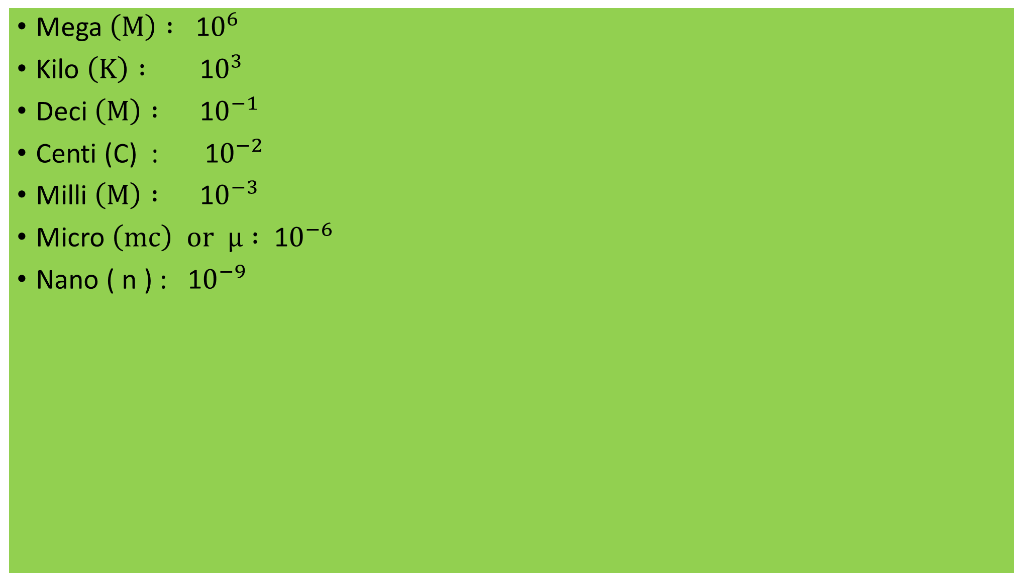
Mega $\left(M\right) : {\text{1}0}^{6}$
Kilo $\left(K\right) : {\text{1}0}^{3}$
Deci $\left(M\right) : {\text{1}0}^{−1}$
Centi (C) :${\text{1}0}^{−2}$
Milli $\left(M\right) : {\text{1}0}^{−3}$
Micro $\left(mc\right) or µ : {\text{1}0}^{−6}$
Nano ( n ) : ${\text{1}0}^{−9}$

Slide 6
(ml ) حجم کل × 100 درصد/ : میزان کل (گرم )
مثال : 200 سی سی محلول بیکربنات سدیم با غلظت 8.4 % حاوی چند گرم بیکربنات سدیم است ؟
8.4 : میزان کل ( گرم )/100 × 200 = 16.8 gr
100 سی سی محلول بیکربنات سدیم با غلظت 8.4 % حاوی چند گرم بیکربنات سدیم است ؟
8.4 : میزان کل ( گرم )/100 × 100 = 8.4 gr
8.4 × 1000 = 8400 mg / 100 CC
اگر بخواهیم این میزان را در یک سی سی بدست آوریم ین مقدار را بر 100 تقسیم میکنیم :
8400mg / 100 = 84 mg / 1 CC

Slide 7
مثال : 50 سی سی دکستروز 50 درصد حاوی چند گرم قند است ؟ 50 : میزان کل ( گرم )/100 × 50 = 25 gr 25000 = mg
آدرنالین 1 gr / 10000 = 1000 mg / 10000 = 1mg / 10 CC
اپی نفرین گاهی برای بیحسی موضعی با لیدوکائین و معمولا بصورت 1 در 200000 ترکیب میشود . چه میزان اپی نفرین در یک ویال 20 سی سی موجود می باشد ؟
1gr / 200000 = 1000mg /200000 = 1 mg / 200 CC = 1000 microgram / 200 CC =
100 microgram ( 0.1 mg) / 20 CC
پس دریک آمپول 20 سی سی 0.1 میلیگرم آدرنالین معادل 100 میکروگرم آدرنالین موجود است .

Slide 8
) غلظت محلول موجود N1) × ) حجم برداشته شده از محلول موجود V1) = غلظت درخواستی (N2) × حجم درخواستی ) V2)
مثال : اگر ml 10 سدیم بیکربنات 7.5 % مورد نیاز باشد ولی موجودی داروخانه سدیم بیکربنات 8.4 % باشد ، چه مقدار از داروی موجود باید برداشته شود و سپس رقیق گردد تا غلظت مورد نیاز بدست آید ؟
N1 = 8.4 N2 =7.5 V1= ? V2 = 10
N1 × V1 = N2 × V2
8.4 × V1 = 7.5 × 10
V1 = 9 ml
لذا 9 سی سی از محلول بیکربنات 8.4 % برداشته و با آب مقطر قابل تزریق و حجم را به 10 سی سی میرسانیم .

Slide 9
N1 : غلظت سرم موجود N2 : غلظت ویال هیپرتونیک موجود N3 : غلظت سرم مورد نیاز V1 : حجم برداشته شده از سرم ( محلول ) موجود V2 :حجم مورد نیاز از ویال هیپرتونیک موجود V3: حجم نهایی محلول ( سرم ) درخواستی
V2 × ( N2 – N1 ) = V3 × ( N2 – N3 )
V1 = $\frac{\left(N2 −N3 \right)×V3}{( N2 −N1 )}$ V2 = V3 $−$ V1
: برای بدست آوردن 100 سی سی سرم دکستروز 12/5 درصد چه میزان از سرم دکستروز 5 % و چه میزان از ویال دکستروز هیپرتونیک 50 % مورد نیاز است ؟
N1 : 5 N2 : 50 N3 : 12/5 V1 =$\frac{\left( 50−12/5\right)×100}{( 50 −5 )}$ = 83/3
V2 = 100 $−$ 83/3 = 16/6 V1 : ؟ V2 :؟ V3: 100

Slide 10
تبدیل میلی اکی والان به میلی گرم
ظرفیت املاح شایع :
کلرور پتاسیم :1 $\frac{\text{(}\text{گرم}\text{)}\text{وزن مولکولی }}{\text{ظ}رفیت}$ = یک اکی والان
کلرور سدیم : 1
سدیم بی کربنات :1
سولفات منیزیم : 2
Mg | S | Na | O | Cl | K | H | C
24 | 23 | 32 | 16 | 35.5 | 39 | 1 | 1

Slide 11
لذا برای بدست آوردن 100 سی سی دکستروز 12/5 درصد باید 83/3 سی سی از سرم دکستروز5 درصد و 16/6 سی سی از ویال دکستروز 50 درصد را با هم مخلوط کرد .
مثال : با توجه به اینکه KCL موجود 15% است ، یک سی سی از آن معادل چند میلی اکی والان است ؟
گرم))$\frac{ ملکولی وزن}{ظرفیت}$= 1Eq
K :39
CL: 35/5
KCL = 39 + 35/5 = 74/5
$1Eq$ KCL = $39+35.5=74.5 gr$
$1Eq=74.5 gr$
$1000 mEq = 74500 mg$ $1meq = 74.5mg$
$\text{KCL}15\%$ 100 CC = 15 gr KCL
100 CC = 15000 mg ${ 1}^{cc}=150mg$ $1^{cc}=2mEq$

Slide 12
O2 by Nasal cannula lit / min | FIO2
1 | 24%
2 | 28%
3 | 32%
4 | 36%
5 | 40%
6 | 44%
O2 by High Flow Nasal cannula lit / min | FIO2
30 - 60 | 100%
O2 by simple Face Mask lit / min | FIO2
5 - 6 | 40%
6 - 7 | 50%
7 - 8 | 60%
O2 by Face Mask with Reserve bag lit / min | FIO2
6 | 60%
7 | 70%
8 | 80%
9 | 90%
10 | 100%
O2 by Venturi Mask lit / min | FIO2
3 - 10 | 40% - 60%

Slide 13
$\frac{شده دستور دوز × دسترس در داروی مقدار}{موجود دوز}$ = میزان مورد نیاز
مثال : در مورد بیماری آمپول پنی سیلین G به میزان 3000000 بصورت انفوزیون دستور داده شده است . دوز آمپول موجود 5000000 واحد در هر ویال است . اگر آنرا با 8 سی سی حل کرده و حجم را به 10 سی سی برسانیم ، چه میزان از دارو برای هر 6 ساعت مورد نیاز است ؟
$\frac{3000000×10}{5000000}$ = 6 cc

Slide 14
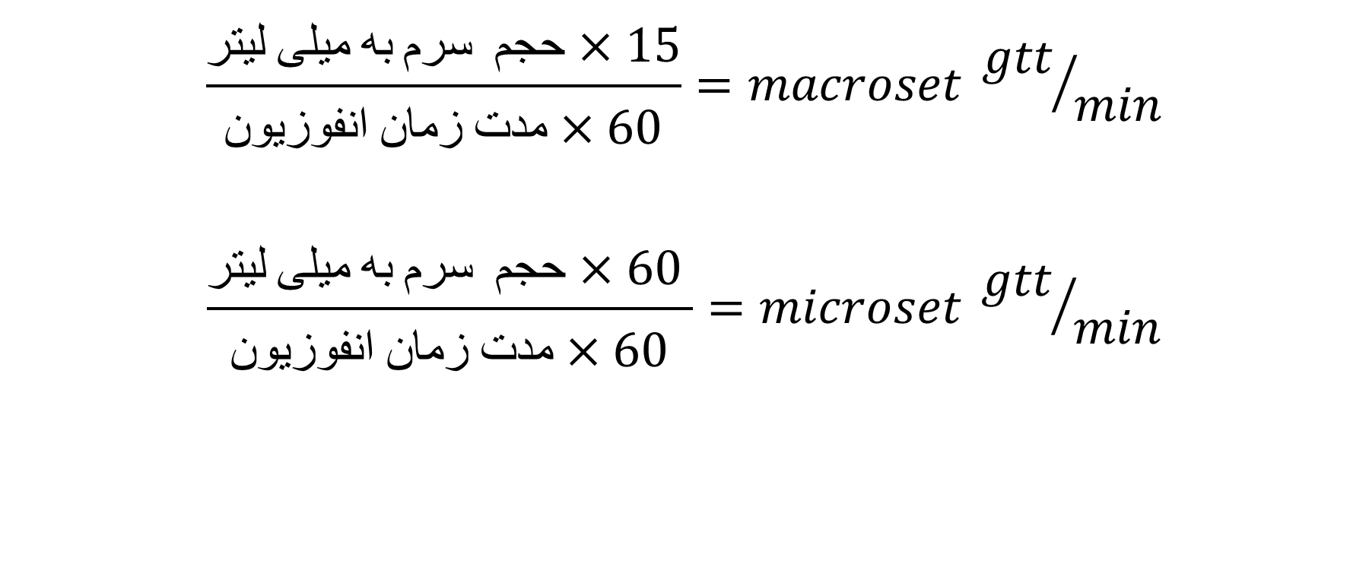
تعیین سرعت انفوزیون سرم های معمول :
$$\frac{لیتر میلی به سرم حجم×15}{انفوزیون زمان مدت×60}=macroset {gtt}/{min}$$
$$\frac{لیتر میلی به سرم حجم×60 }{انفوزیون زمان مدت×60}=microset {gtt}/{min}$$

Slide 15
تعیین دوز دارو در اطفال
$\text{فرمول محاسبه سطح}$ بدن
$$BSA=√\frac{ (قد ( cm )×وزن (kg)}{3600}$$
ّّFrauds rule دوز دارو در کودکان کمتر از یکسال
$\frac{ماه حسب بر کودک سن × بالغین در دارو دوز میانگین}{150}$ = دوز دارو در اطفال

Slide 16
Youngs rule دوز دارو در کودکان 1 تا 12 سال
$\frac{سال حسب بر کودک سن × بالغین در دارو دوز میانگین}{سال حسب بر کودک سن +12}$ = دوز دارو در اطفال
Clarks rule
$\frac{پوند بر کودک وزن × بالغین در دارو دوز میانگین}{150}$ = دوز دارو در اطفال
قانون سطح بدن
$\frac{m^{2} حسب بر کودک بدن سطح × بالغین در دارو دوز میانگین}{1/73}$ = دوز دارو در اطفال

Slide 17
محاسبه حجم سرم دریافتی در ساعت و محاسبه سرعت قطرات :
$\frac{ml حسب بر سرم حجم }{hour حسب بر انفوزیون زمان}$ = CC/h
$\frac{ml حسب بر سرم حجم × قطره فاکتور}{hour حسب بر انفوزیون زمان × 60}$ = gtt/min
$\frac{ محلول حجم \left( CC\right) × قطره فاکتور × B.W × دستورپزشک }{محلول داخل داروی کل دوز ×1000}$ = gtt/min

Slide 18
اگر دارو بر حسب میلیگرم و دوز دستوری پزشک میکروگرم باشد ، باید مخرج در 1000 ضرب شود تا دو واحد از نظر مقیاس برابر شوند .
دوز آدرنالین 0.1-0.5 microgram/kg/min و دوز نور آدرنالین
7.35 microgram/kg/min است .

Slide 19
$\frac{ محلول حجم \left( CC\right) × قطره فاکتور × B.W × دستورپزشک }{محلول داخل داروی کل دوز ×1000}$ = gtt/min
$\frac{ 100 ×15×4×70× 5 }{200 ×1000}$ = 10
تعداد قطرات داروی دوپامین با دوز 5 میکروگرم در دقیقه در یک فرد 70 کیلوگرمی
$\frac{ 100 ×15×4×70× 5 }{250 ×1000}$ = 8
تعداد قطرات داروی دوبوتامین با دوز 5 میکروگرم در دقیقه در یک فرد 70 کیلوگرمی

Slide 20
فرمولهای تسهیل شده :
$\frac{ B.W × دستورپزشک }{41}$ = gtt/min دوبوتامین
$\frac{ B.W × دستورپزشک }{33}$ = gtt/min دوپامین
$\frac{ B.W × دستورپزشک×6 }{ میلیگرم به دارو}$ = gtt/min نورآدرنالین و آدرنالین

Slide 21
$\frac{ 70 × 5 }{41}$ = 8 gtt/min
تعداد قطرات داروی دوبوتامین با دوز 5 میکروگرم در دقیقه در یک فرد 70 کیلوگرمی
$\frac{ 70 × 5 }{33}$ = 10 gtt/min
تعداد قطرات داروی دوپامین با دوز 5 میکروگرم در دقیقه در یک فرد 70 کیلوگرمی

Slide 22
تزریق آمیودارون Amiodarone :
آمیودارون یک داروی آنتی آریتمی است که در تاکیکاردی بطنی و آریتمی های فوق بطنی استفاده میشود . عارضه مهم آن برادیکاردی ، هیپوتانسیون ، هیپر یا هیپوتیروئیدی و فیبروز ریوی است . 150mg / 3 ml
دوز اول بصورت 150 میلیگرم در عرض 10 دقیقه تجویز میشود .
دوز دوم بصورت 360 میلیگرم در عرض 6 ساعت تزریق میشود .بخاطر احتمال فلبیت ایجاد شده ناشی از تزربق دارو ، بهتر است دوز 6 ساعته به دو دوز 3 ساعته تقسیم شود . در اینصورت دارو رقیق تر شده و احتمال آسیب عروقی کمتر میشود . سرعت تزریق در شیوه اول 16 قطره در دقیقه و در شیوه دوم 32 قطره در دقیقه خواهد بود .

Slide 23
دوز سوم بصورت 540 میلیگرم در عرض 18 ساعت تزریق میشود .بخاطر احتمال فلبیت ایجاد شده ناشی از تزربق دارو ، بهتر است دوز 18 ساعته به سه دوز 6 ساعته تقسیم شود . در اینصورت دارو رقیق تر شده و احتمال آسیب عروقی کمتر میشود . سرعت تزریق در شیوه اول 6 قطره در دقیقه و در شیوه دوم 16 قطره در دقیقه خواهد بود .

Slide 24
تزریق لیدوکایین : برای تعیین میزان دارو در هر سی سی کافی است درصد را برداشته و جلوی آن صفر بگذاریم مثلا یک سی سی ویال یا آمپول لیدوکایین 1% حاوی 10 میلیگرم لیدوکایین و یک سی سی ویال یا آمپول لیدوکایین 2% حاوی 20 میلیگرم لیدوکایین است .
برای اینکه بدانیم یک سی سی سولفات منیزیم چند گرم دارو دارد ، کافی است غلظت دارو را بر 10 تقسیم کنیم . مثلا یک سی سی سولفات منیزیم 50% حاوی 0/5 گرم سولفات منیزیم و یک سی سی سولفات منیزیم 20% حاوی 0/2 گرم سولفات منیزیم است .

Slide 25
هرگاه بخواهید مقدار یک سی سی دارویی را که برحسب درصد می باشد را برحسب میلی گرم محاسبه کنید کافی است علامت درصد را از جلوی عدد دارو حذف و به جای آن صفر بگذارید ، دراین صورت یک سی سی حاوی عدد بدست آمده به واحد میلی گرم خواهد بود .

Slide 26
TNG : نیتروگلیسرین یک داروی وازودیلاتورو ونودیلاتور است .
موارد استعمال : chest pain ، کریز هیپرتانسیون ، ACS ، َAnal fissure ، Raynauds phenomenon
عوارض : سردرد ، سرگیجه ، تهوع و استفراغ ، دیسپنه ، اضطراب ، بیقراری ، کاهش سریع فشار خون ، تاری دید ، سبکی سر
در دیسکسیون آئورت و مصرف sildenafil وTadanafil در 24 و 48 ساعت اخیر توسط بیمار کنترااندیکاسیون مطلق دارد .

Slide 27
هرگاه هر دارویی در ${100}^{cc}$میکروست حل شود ، 6 قطره از آن حاوی همان مقدار دارو می باشد با یک واحد کمتر
مثلا 6 قطره آمپول نیتروگلیسیرین به اندازه 5 میکروگرم نیتروگلیسیرین دارد . ( آمپول TNG پنج میلیگرمی است )
مثلا 6 قطره آمپول دوپامین به اندازه 200 میکروگرم دوپامین دارد . ( آمپول دوپامین 200 میلیگرمی است )
مثلا 6 قطره آمپول دوبوتامین به اندازه 250 میکروگرم دوبوتامین دارد . ( آمپول دوبوتامین 250 میلیگرمی است )
مثلا 6 قطره آمپول اپی نفرین به اندازه 1 میکروگرم اپی نفرین دارد . ( آمپول اپی نفرین 1 میلیگرمی است )

Slide 28
Labetalol یک بتابلوکر قوی است که در کریز فشار خون و بخصوص در GHTN داروی انتخابی است . 20CC/ 100mg
1CC/ 5 mg
دوز stat در عرض 30 تا 60 دقیقه تزریق شود .
عوارض آن هیپوتانسیون ، برادیکاردی و افزایش BUN است .
Aminophylline 250 mg یک برونکودیلاتور قوی است . از عوارض آن میتوان به تاکیکاردی ، بیقراری ، تهوع ، استفراغ ، لرزش دستها اشاره کرد .
Dose / kg /hour
دوز دستوری را در وزن بیمار ضرب و بعد در 10 ضرب میکنیم تا میزان دارو برای 10 ساعت محاسبه شود . میزان محاسبه شده را در 100 سی سی میکروست ریخته و به صورت 10 قطره در دقیقه انفوزیون میکنیم .

Slide 29
جهت تهیه داروهایی مانند هپارین و انسولین که بر حسب واحد اندازه گیری میشوند ، به ترتیب ذیل عمل میکنیم :
میزان داروی مورد نیاز برای 10 ساعت را محاسبه کرده و در یک میکروست با حجم 100 سی سی میریزیم . در میکروست gtt/min معادل cc/hour است . مثلا اگر دستور پزشک 1000 واحد هپارین در ساعت باشد ، 10000 واحد را در 100 سی سی میکروست ریخته و با سرعت 10 قطره میکروست در دقیقه تنظیم میکنیم . اگر دستور پزشک به 800 واحد در ساعت تغییر کند یا سرعت انفوزیون را به 8 قطره در دقیقه تغییر میدهیم یا بجای 10000 واحد به اندازه 8000 واحد هپارین در 100 سی سی میکروست ریخته و با سرعت 10 قطره در دقیقه انفوزیون میکنیم .

Slide 30
Frusemide (Lasix) 10,20,40 mg
میزان داروی دستور داده شده ( مثلا mg/hour 4) را برای 10 ساعت را محاسبه کرده ( معادل 40 mg ) و در یک میکروست با حجم 100 سی سی میریزیم . در میکروست gtt/min معادل cc/hour است و با سرعت 10 قطره در دقیقه انفوزیون میکنیم .

Slide 31
Endo Tracheal Tube ( ETT )
ETT size : 4 + age ( year ) / 4
NGT size : 2 × ETT size
ETT Depth : 3 × ETT size
Chest Tube size : 4 × ETT size

Slide 32
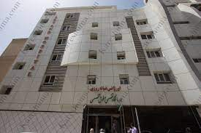
خسته نباشید

